Slide 1
Supabase
- 인증 및 데이터베이스

Slide 2
Supabase 기능들
- 데이터베이스
- 로그인 인증
- 실시간 채팅
- 스토리지 기능
- 서버없이 커스텀 로직을 사용할수 있는 기능

Slide 3

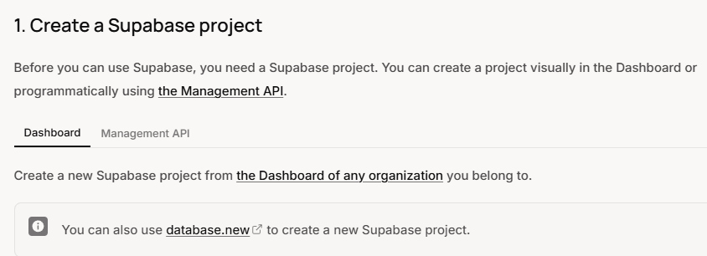
Supabase 프로젝트 셋팅 알기-1
https://supabase.com/ 공식 홈페이지
1. 상단 메뉴에 Start 클릭
2. 사이드 바 (Frame Work Quick Start) → Next.js 선택
3. Supabase Project 생성 → 1. Dashboard : database.new 링크 클릭
1
1. Supabase 애플리케이션을 사이트에 등록
→ 로컬 설치시 지원받음

Slide 4
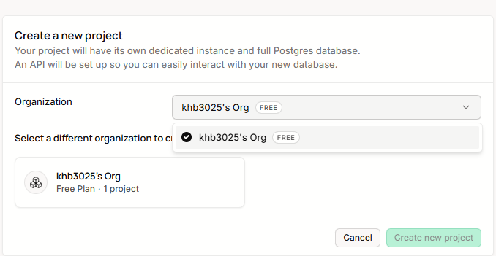
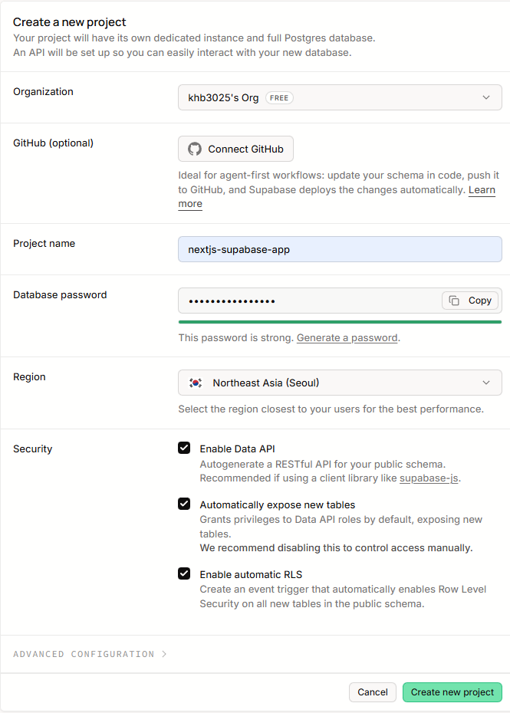
Supabase 프로젝트 셋팅 알기-2
Project name : supabase 프로젝트 명
Database password : supabase의 DB암호
Region : DB가 생성될 지역 ( 가까워야 빠름 )
Row Level Security 옵션 활성화
→ anonymous 유저 조회 활성화

Slide 5
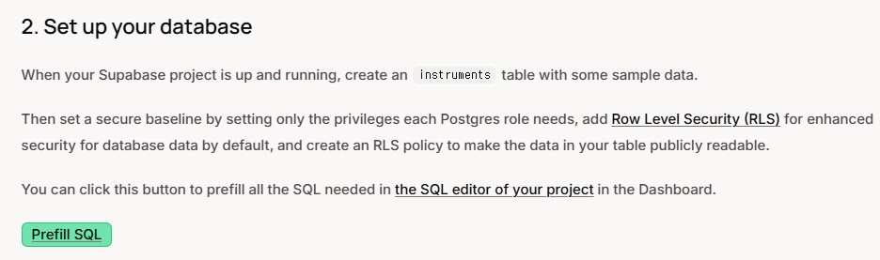
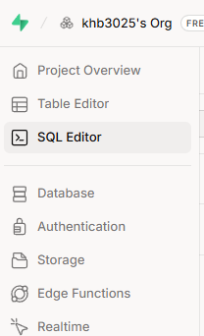
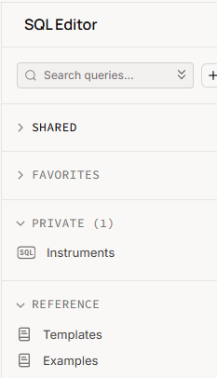

Supabase 프로젝트 셋팅 알기-3
2. Supabawse의 데이터 셋팅
2

Slide 6
Supabase Instrument 예제 실행
-- Create the table
create table instruments (
id bigint primary key generated always as identity,
name text not null
);
-- Insert sample data into the table
insert into instruments (name)
values
('violin'),
('viola'),
('cello');
-- Grant the privileges the role needs, which is read access
grant select on public.instruments to anon;
-- Enable row level security for the table
alter table instruments enable row level security;
-- Create a policy to allow the anon role to read from the instruments table
create policy "public can read instruments"
on public.instruments
for select to anon
using (true);
row level security 정책 생성 sql문
anonymous 익명의 사용자에게 접근 허용

Slide 7
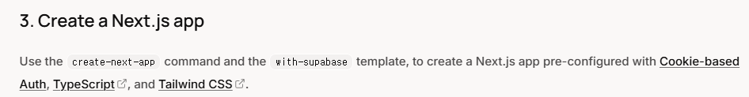
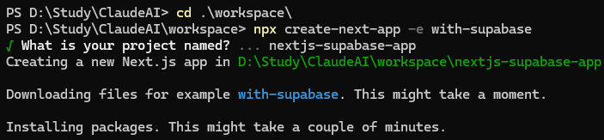
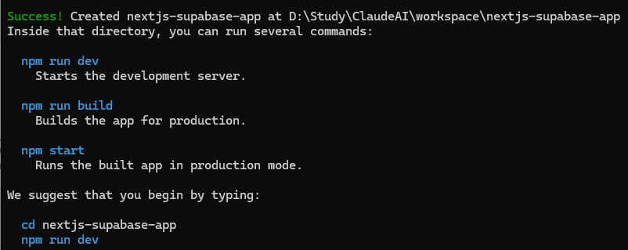
Supabase 프로젝트 셋팅 알기-4
3
3. Application 프로젝트 로컬 생성과 Supabase 사이트
연동
해당 명령어로 설치시
Auth(인증) / TypeScript / TailWindCSS
라이브러리가 기본적으로 제공됨
터미널에서 하기명령어 실행( 경로 : workspace )
npx create-next-app -e with-supabase

Slide 8
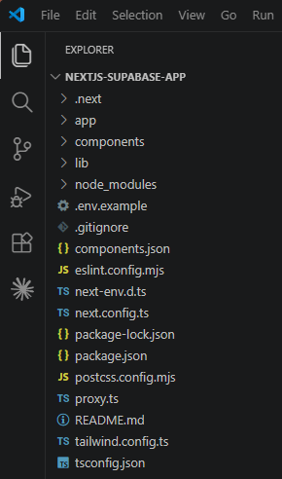
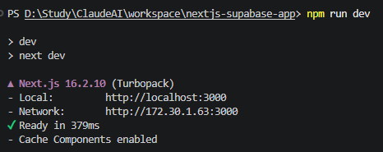
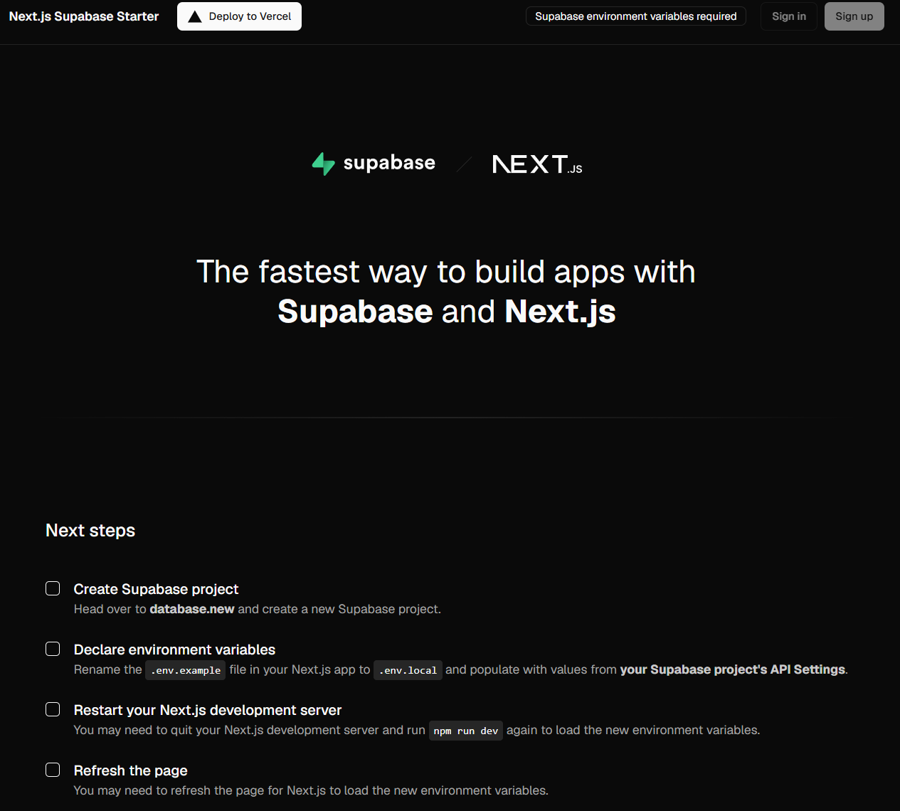
Supabase 프로젝트 서버 실행
셋팅 된 프로젝트로 애플리케이션 실행

Slide 9
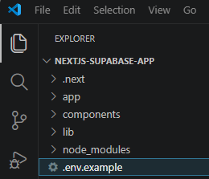
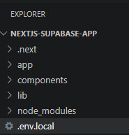
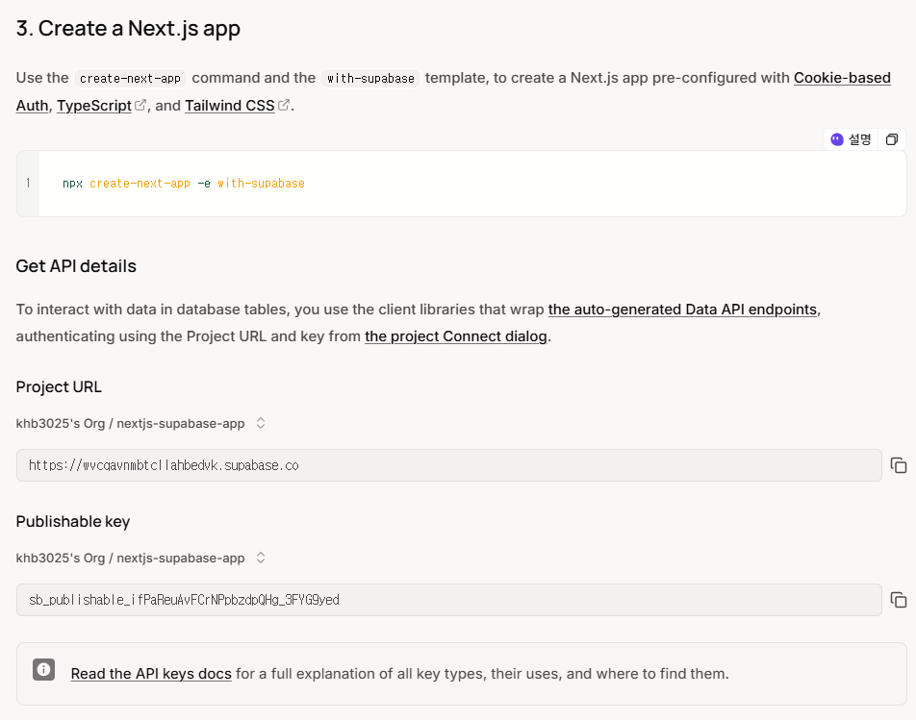
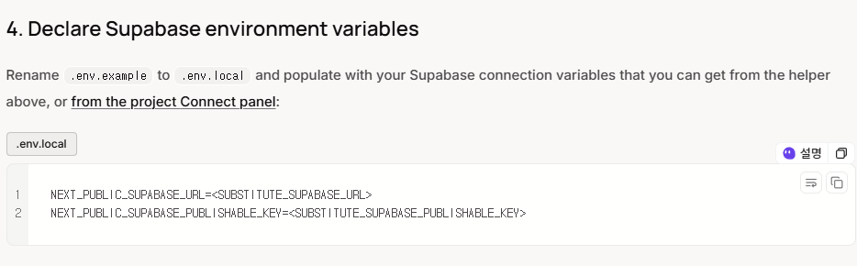
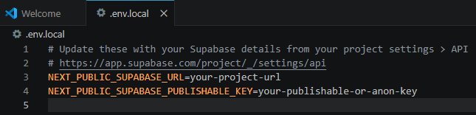
Supabase 프로젝트 셋팅 알기-5
1. 파일명 변경
2. 메뉴얼 사이트 새로고침 (application 프로젝트 셋팅 명령어로 인해 Project URL
과 Publishable key 가 업데이트 된다
4

Slide 10
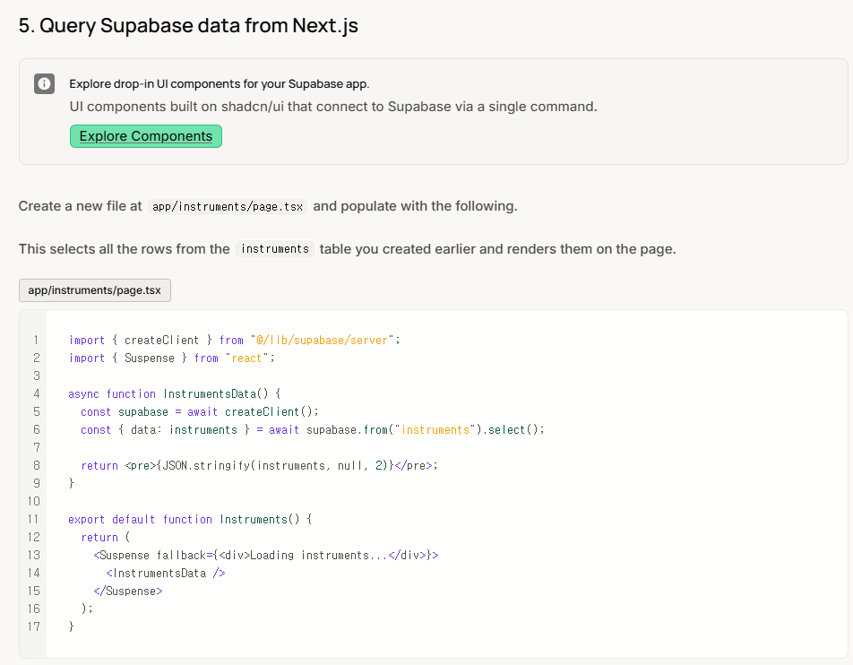
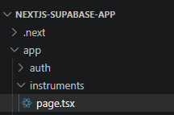
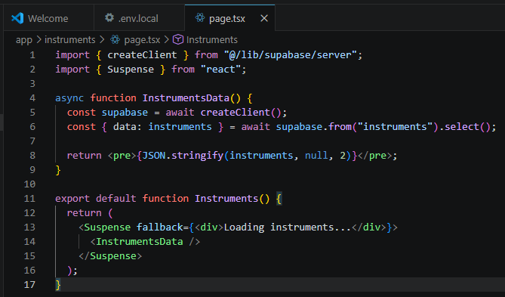
Supabase 프로젝트 셋팅 알기-6
빨간 박스 경로에 파일 생성 및 코드 복사
5

Slide 11
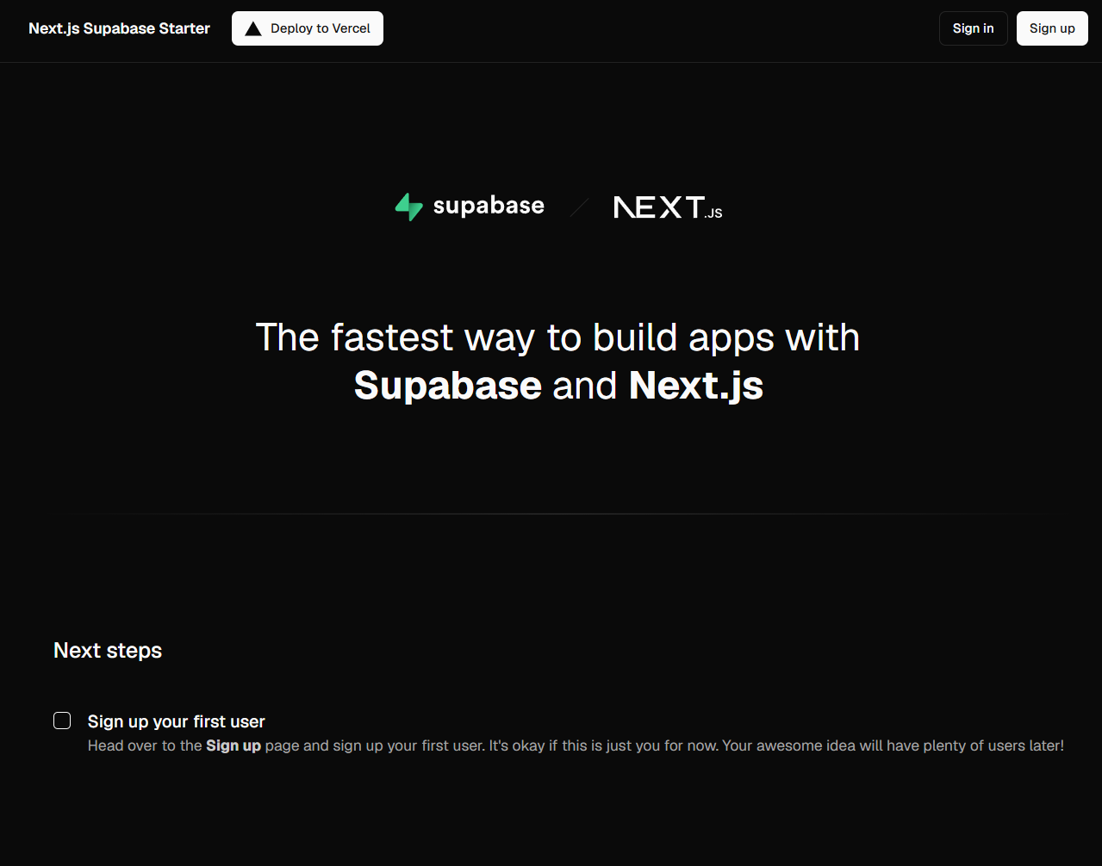
로그인 인증 기능 확인하기-1
해당 문구가
사라졌다.
→가입진행

Slide 12
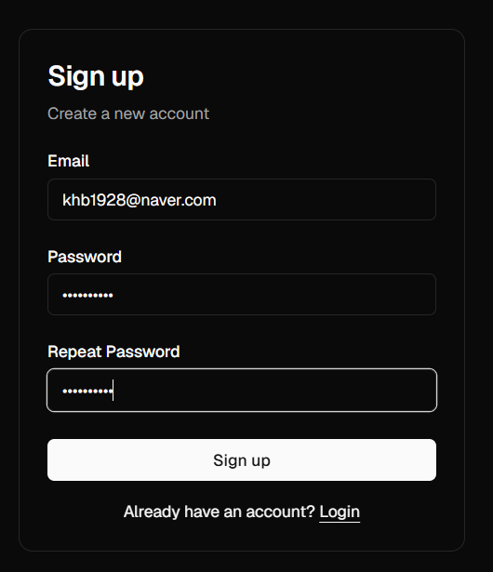
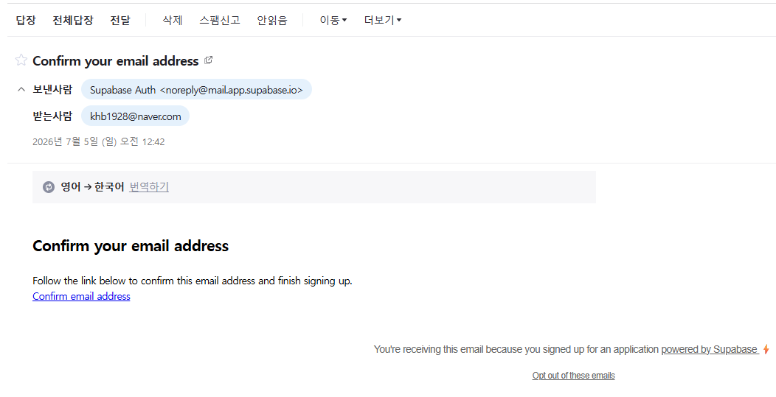
회원 가입

Slide 13
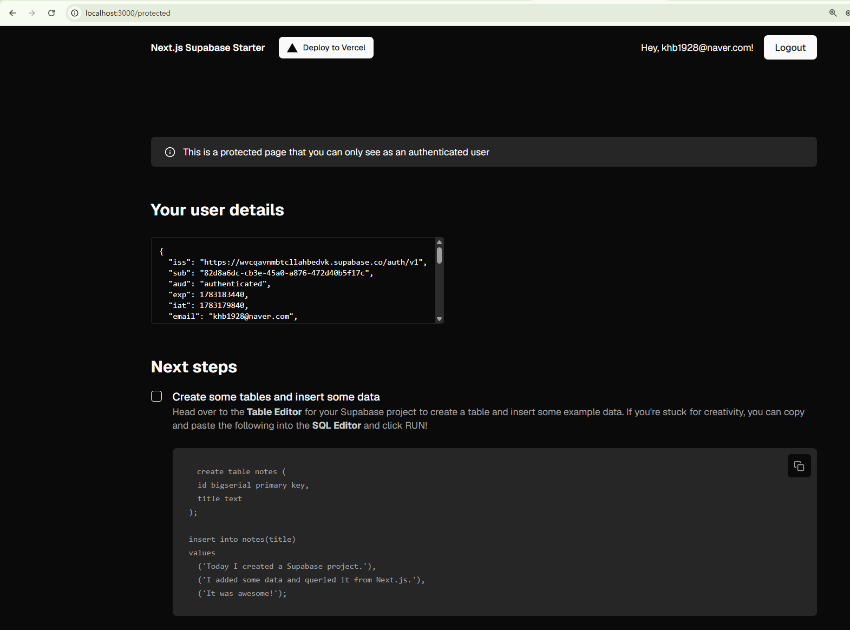
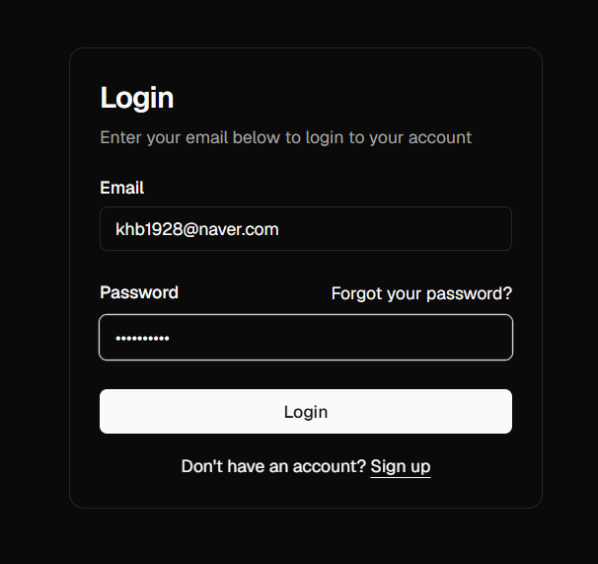
로그인

Slide 14
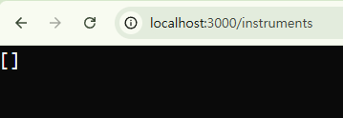
instruments 주소 접근
instrument DB를 설정했는데 왜 데이터가 안나오지? → RLS 정책 이슈!

Slide 15
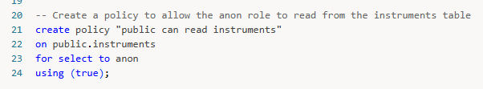
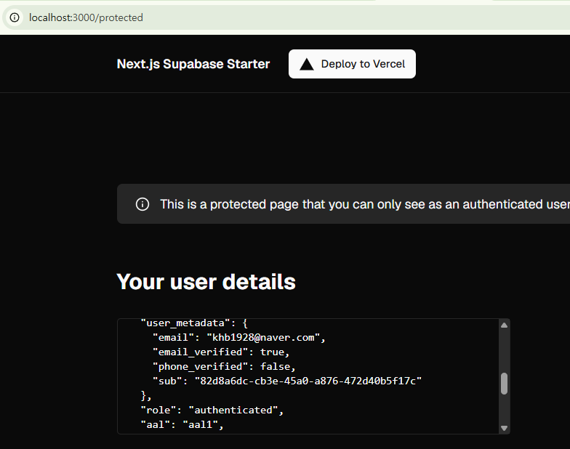
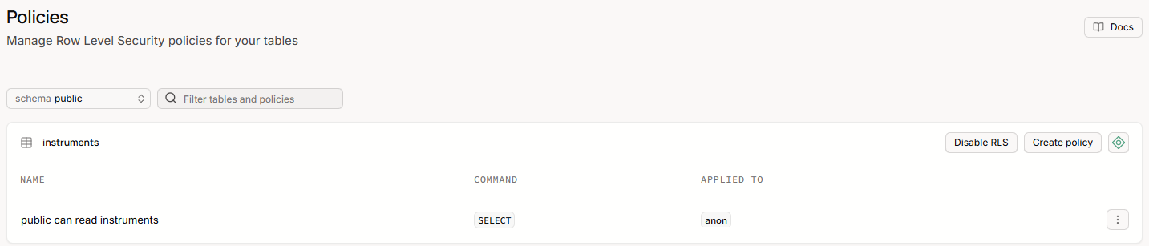
RLS 이슈 해결하기-1
instruments 정책을 보면 anonymous로 되어있으나,
우리의 Role은 authenticate로 되어있다.
(anonymous면 모두 허용되어야하는데...
supabase는 해당하는 권한만 동등비교해서 기능을 부여하나 보다...)

Slide 16
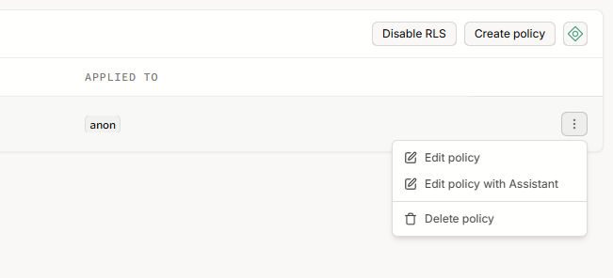
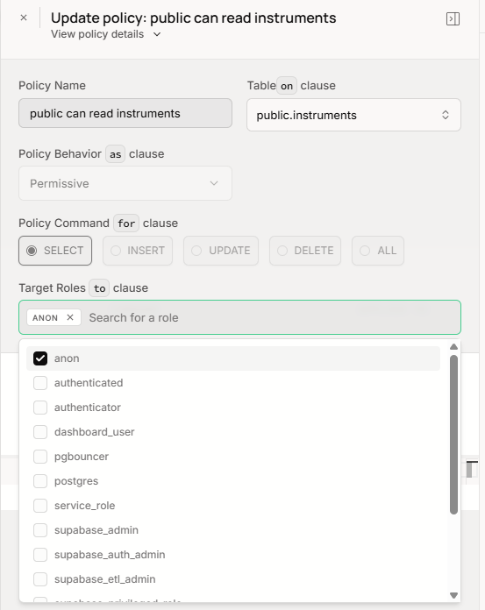
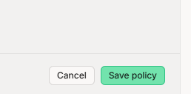
RLS 이슈 해결하기-2

Slide 17
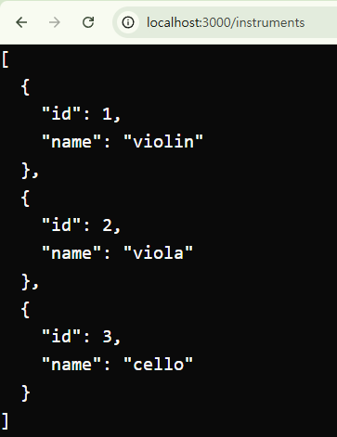
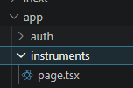
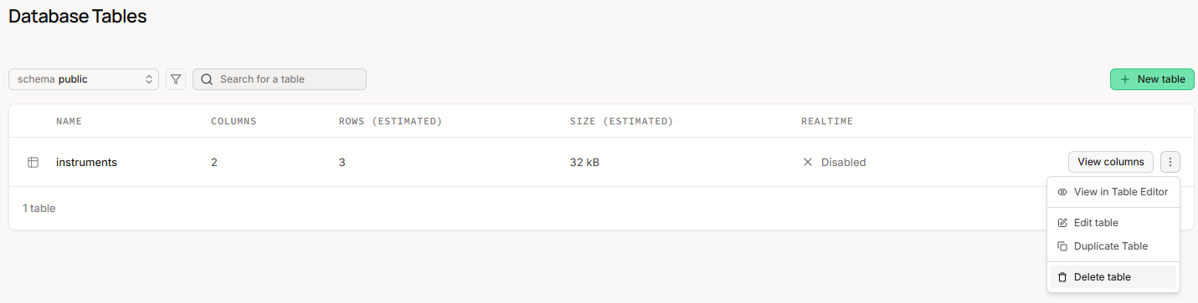
RLS 이슈 해결하기-3
instruments 테이블 확인 (프로젝트 인증 및 셋팅 완료)
다음 수업 미리 준비하기
※ supabase 프로젝트는 이후 강의에서 코드를 제공할 예정임으로 다음 파일들을 삭제한다.
instruments 폴더 및 파일 삭제. (프로젝트 폴더)
instruments DB는 샘플 테이블임으로 삭제(사이트)

